Slide 1








单击此处编辑母版标题样式
Trường Tiểu học Nguyễn Đốc Tín
Chào mừng các thầy cô giáo về dự giờ với lớp tiết Tiếng Việt
单击此处编辑母版文本样式
二级
三级
四级
五级
Giáo viên: Vũ Thị Nga
Sinh năm: 1987
Trình độ: Đại học Sư phạm
2025/9/13
1

Slide 2






Slide 3
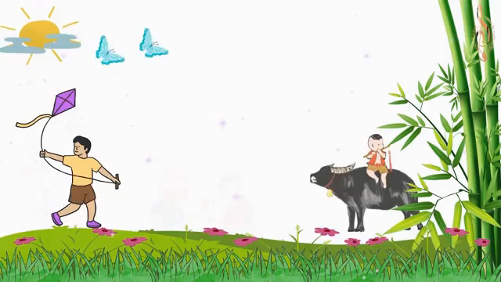

Slide 4
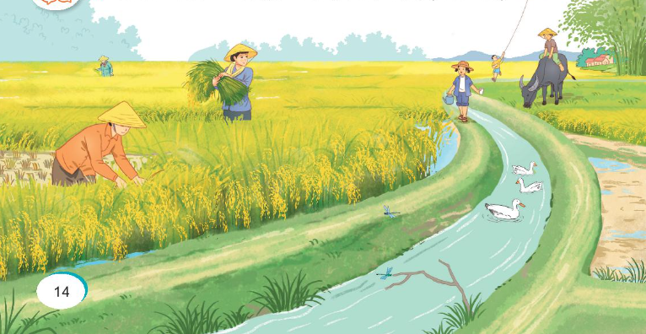

Slide 5
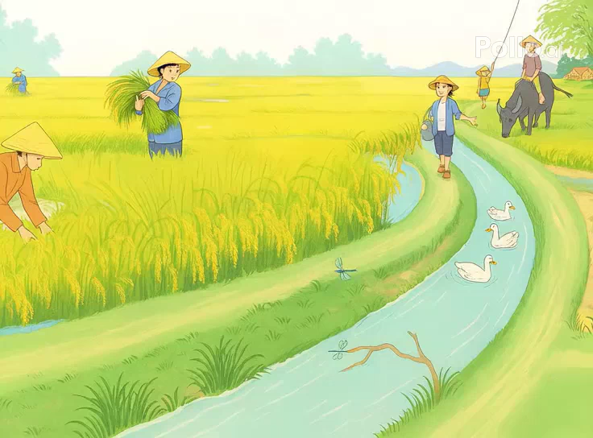

Slide 6
S/14

Slide 7

1. Dựa vào tranh, tìm từ ngữ chỉ sự vật, hoạt động (theo mẫu).

Slide 8
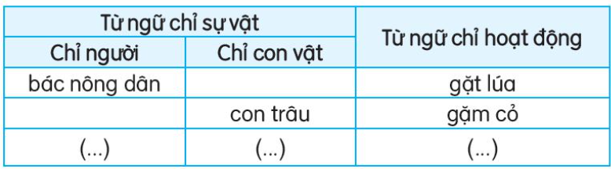
1. Dựa vào tranh, tìm từ ngữ chỉ sự vật, hoạt động (theo mẫu).

Slide 9
1. Dựa vào tranh, tìm từ ngữ chỉ sự vật, hoạt động (theo mẫu).

Slide 10
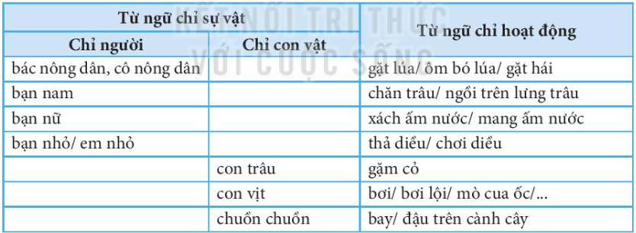
1. Dựa vào tranh, tìm từ ngữ chỉ sự vật, hoạt động (theo mẫu).

Slide 11
2. Dựa vào từ ngữ tìm được ở bài tập 1, đặt câu.
a. Câu giới thiệu
M: Các cô bác nông dân là những người làm ra lúa gạo.
b. Câu nêu hoạt động
M: Các cô bác nông dân đang gặt lúa.

Slide 12
3. Ghép từ ngữ ở cột A với từ ngữ ở cột B để tạo câu. Chép lại câu đó.
Chim chóc
bay đi tìm hoa.
Bầy ong
đua nhau hót trong vòm cây.
Đàn cá
bơi dưới hồ nước.

Slide 13





TẠM BIỆT VÀ HẸN GẶP LẠI!

